Slide 1
Автономная некоммерческая организация «Центр психолого-педагогической, медицинской и социальной помощи «Добрыня» «Истоки мастерства» (работа с детьми и взрослыми с ограниченными возможностями здоровья (ОВЗ), в том числе инвалидами)
г. Курчатов Курской области

Slide 2
Участники практики

Slide 3
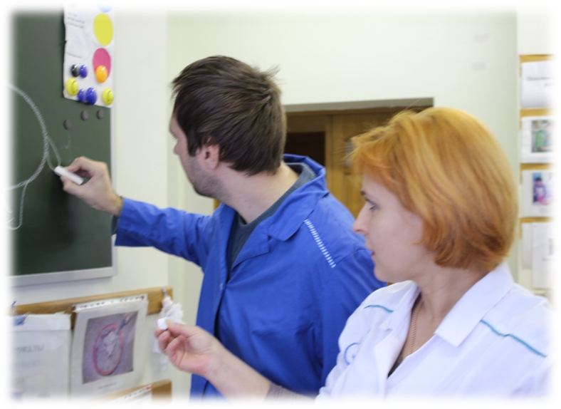
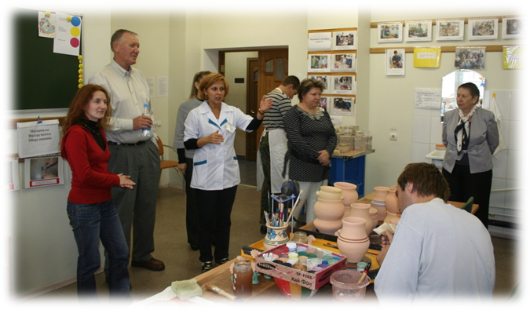
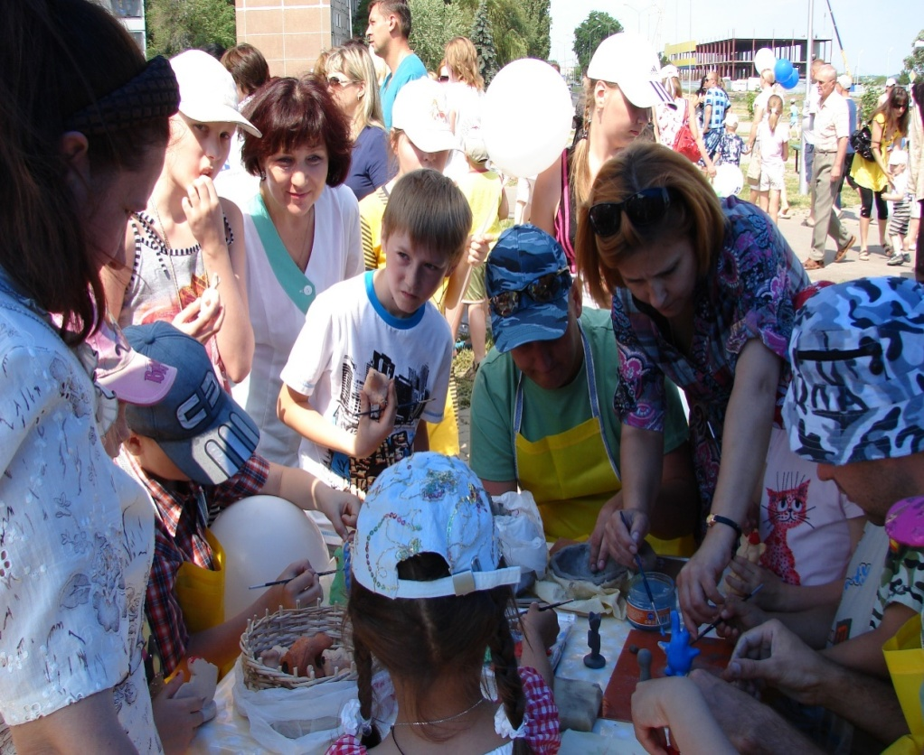
Правдивцева Елена Михайловна – лидер практики. Организация и проведение мастер-классов. Педагог дополнительного образования высшей категории. Стаж работы -27 л.

Slide 4
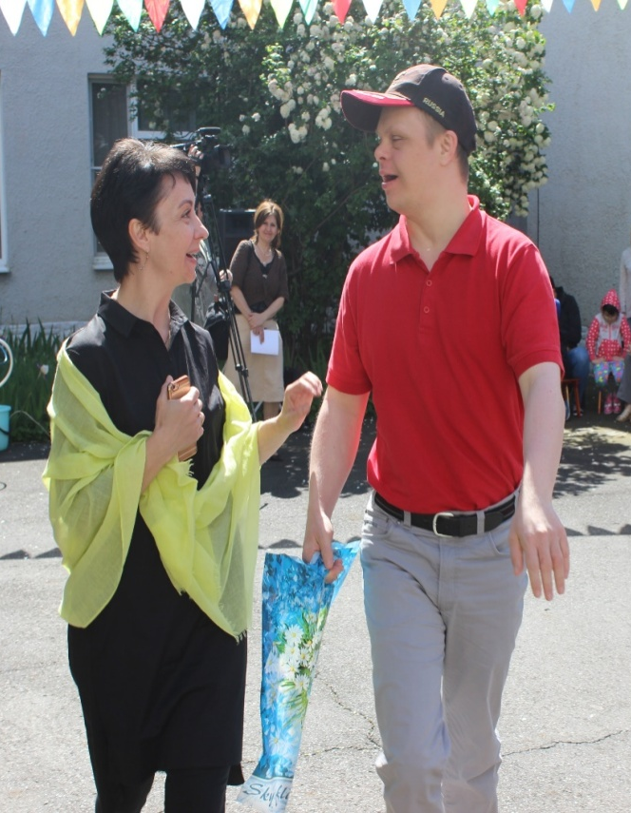
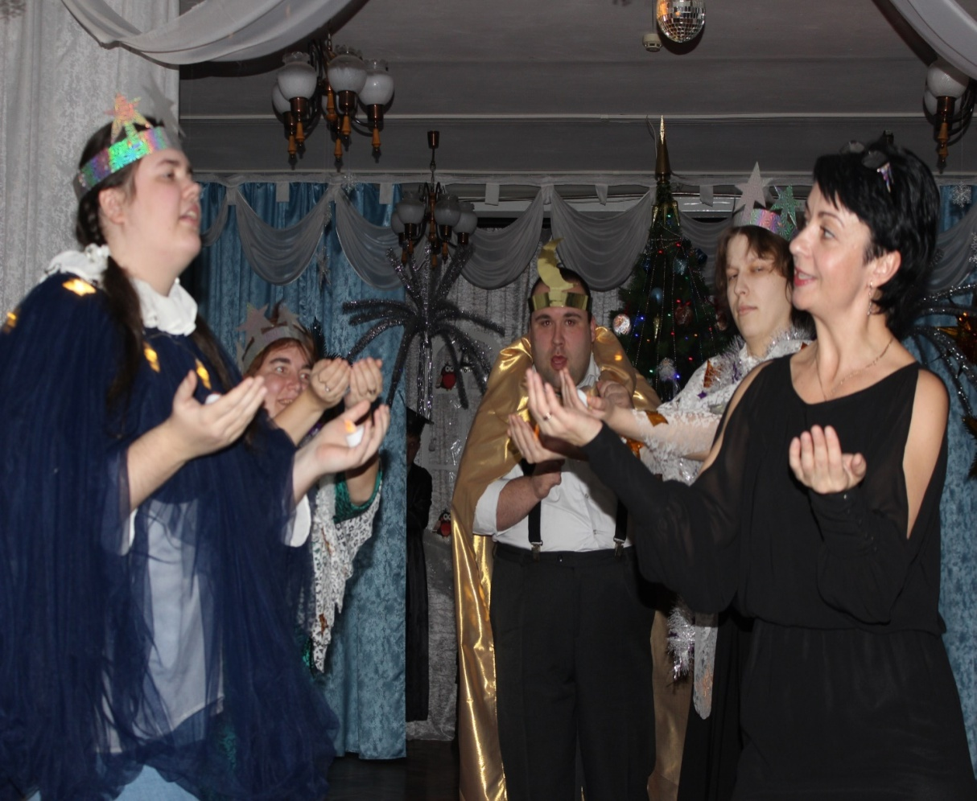
Иванова Елена Владимировна – педагог-психолог первой категории. Организация и проведение «Арт-студии». Стаж работы – 26 лет

Slide 5
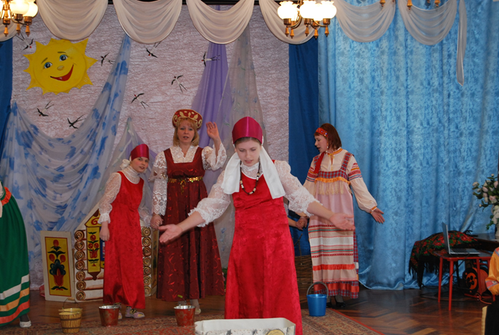
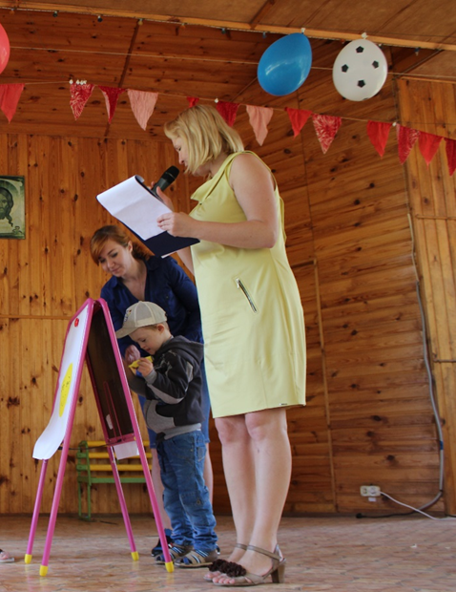
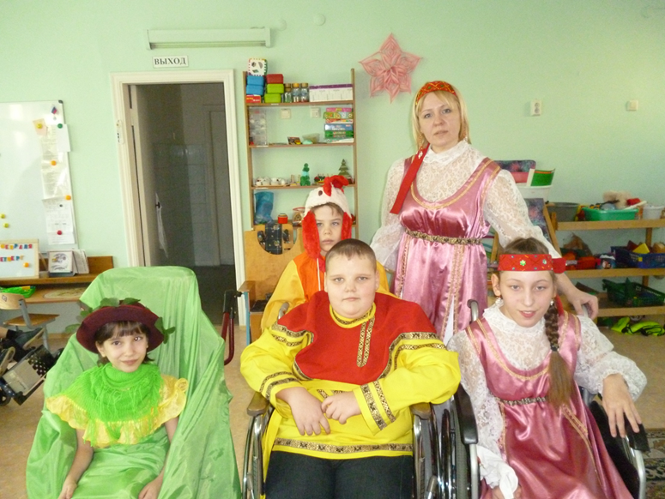
Гейбух Анна Анатольевна – педагог психолог. Организация и проведение «Арт-студии». Стаж работы – 12 лет.

Slide 6
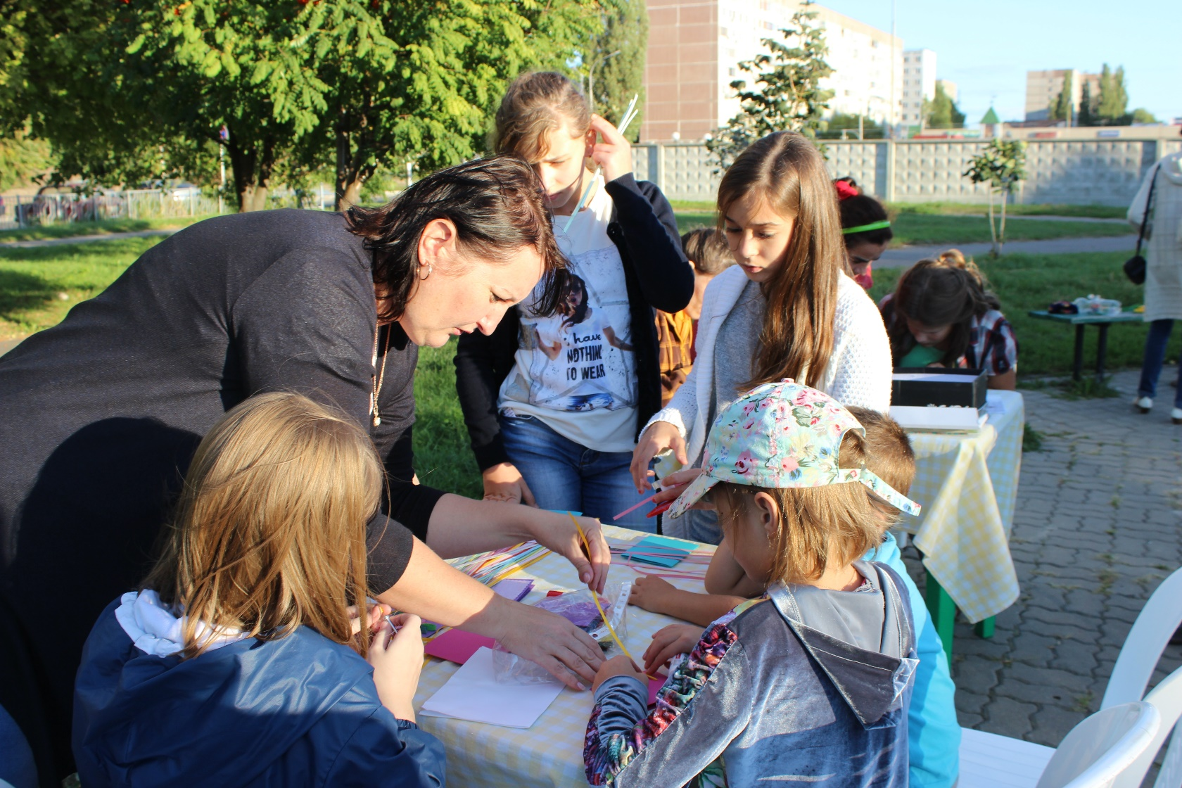
Кузнецова Людмила Николаевна – педагог дополнительного образования первой категории. Организация и проведение мастер-классов. Стаж работы -19лет.

Slide 7
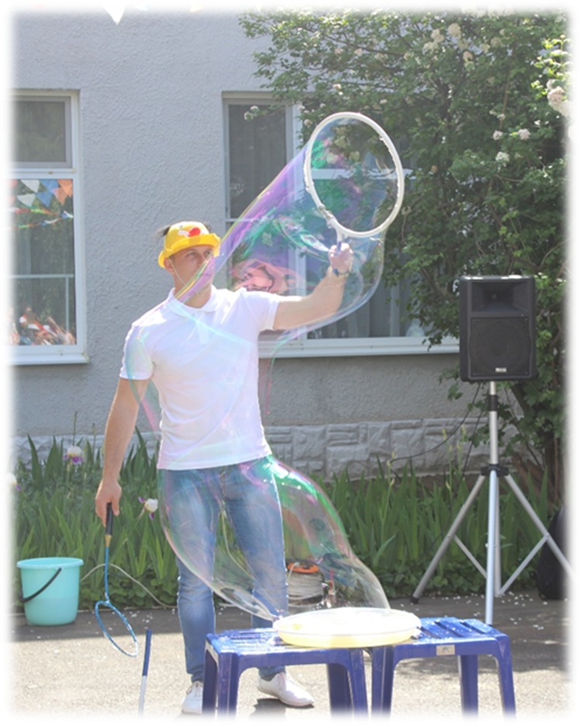
Белоконов Денис Александровия – инструктор по физической культуре.
Организация и проведение «Арт-студии». Стаж работы – 6 лет.
Меринова Галина Викторовна – инструктор по труду. Изготовление приглашений, буклетов, карт-схем, пиктограмм для участников мероприятия. Стаж работы 23 г.

Slide 8
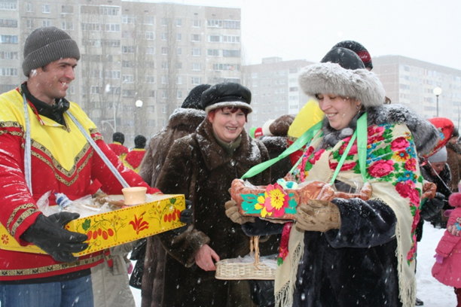
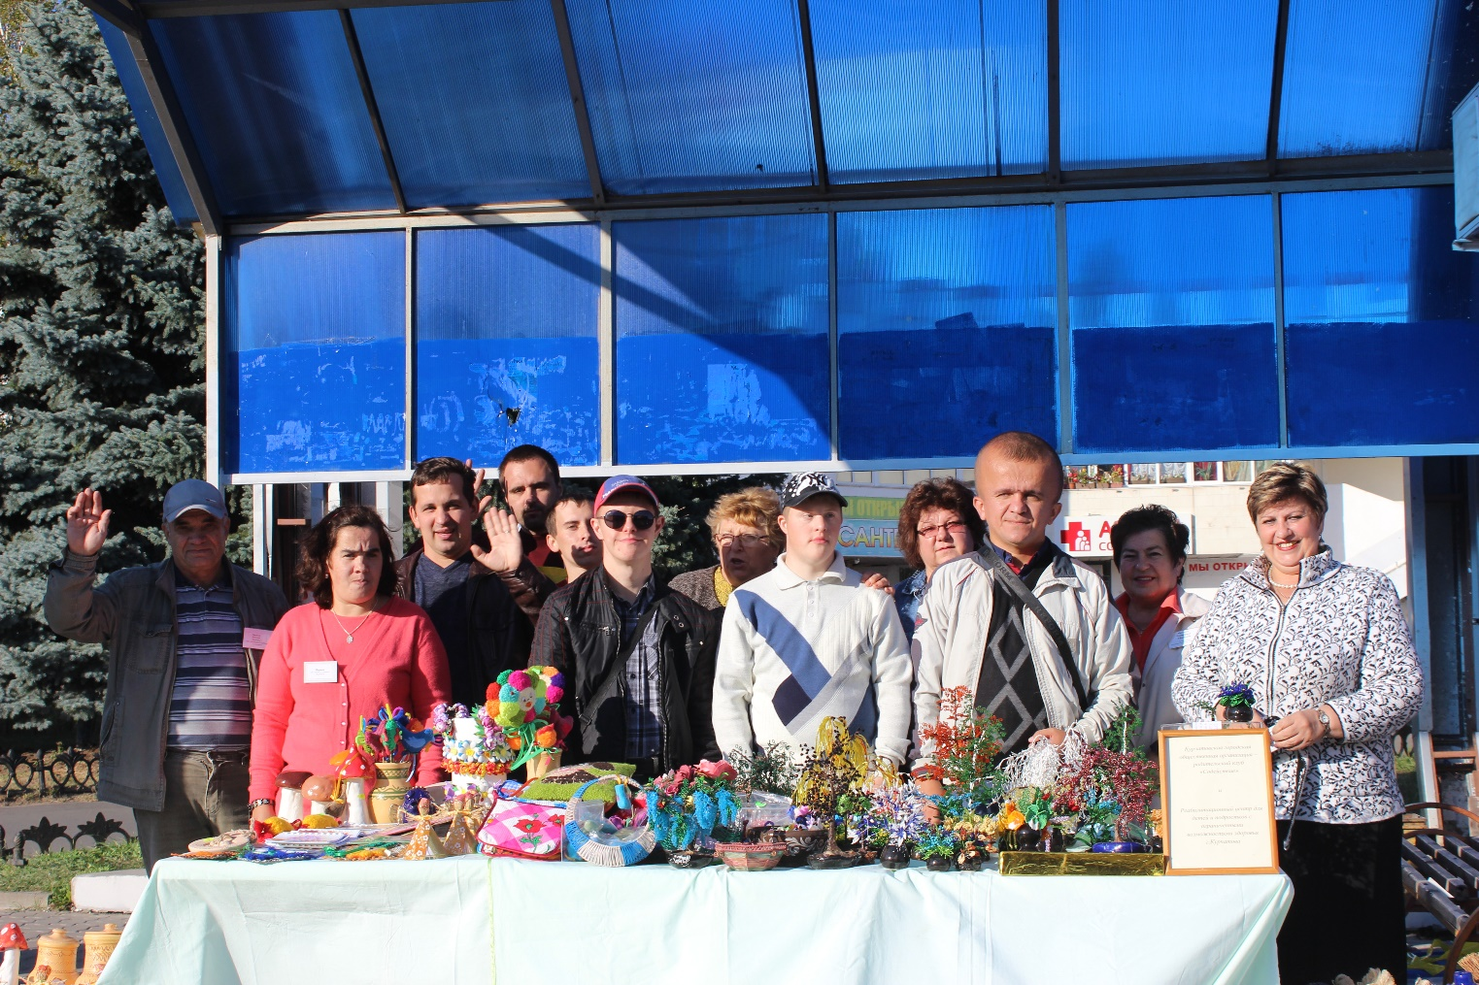
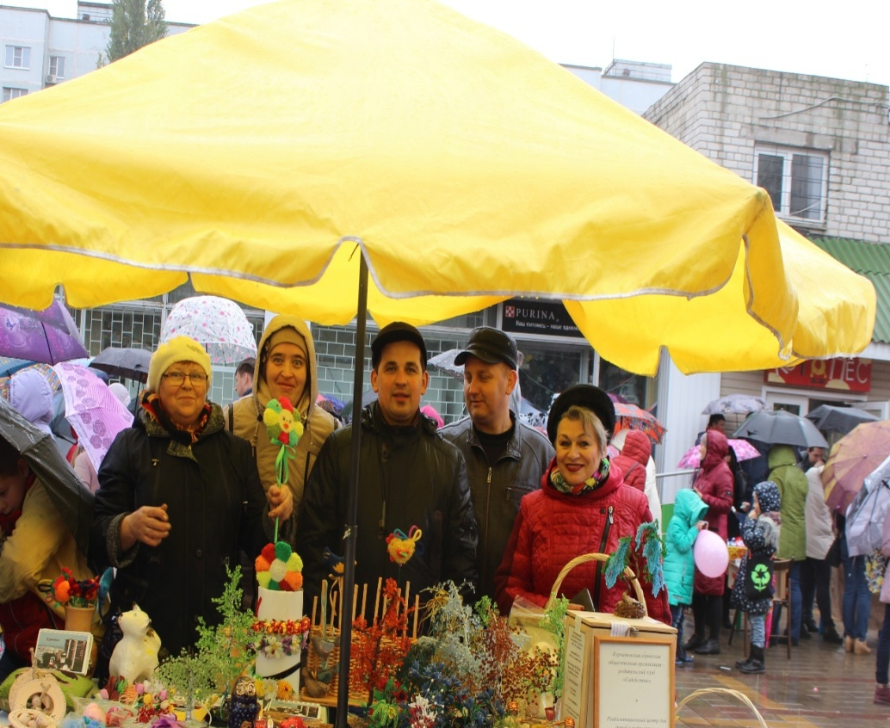
Благотворительные выставки-ярмарки

Slide 9
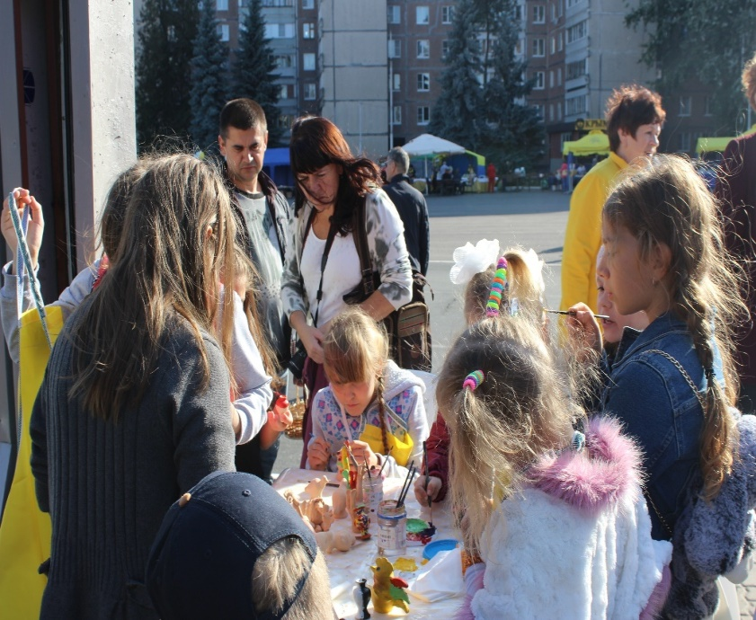
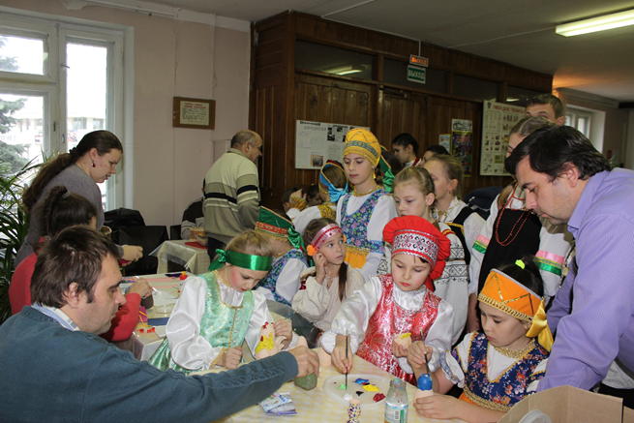
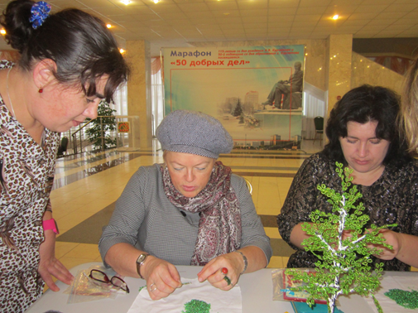
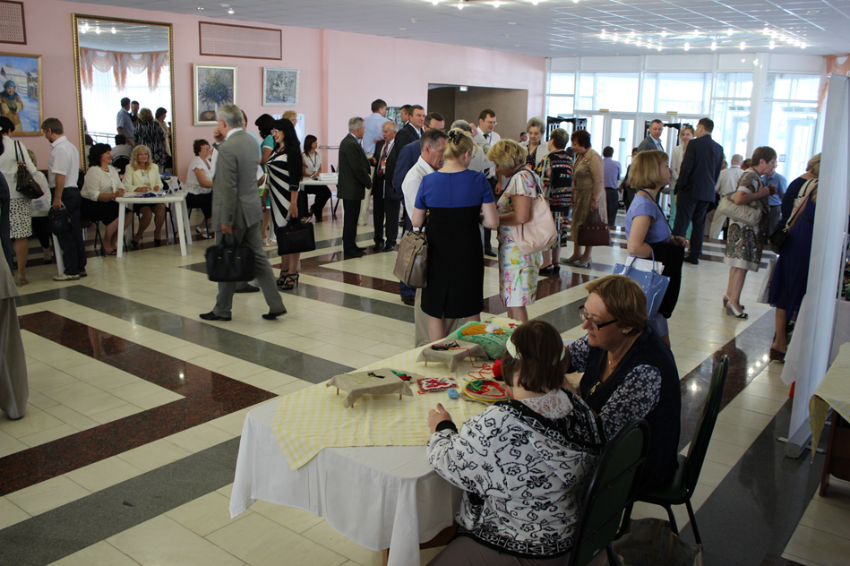
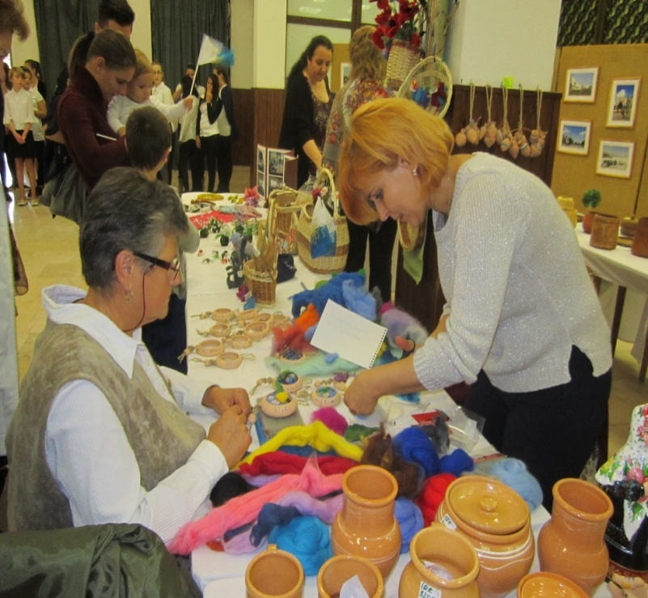
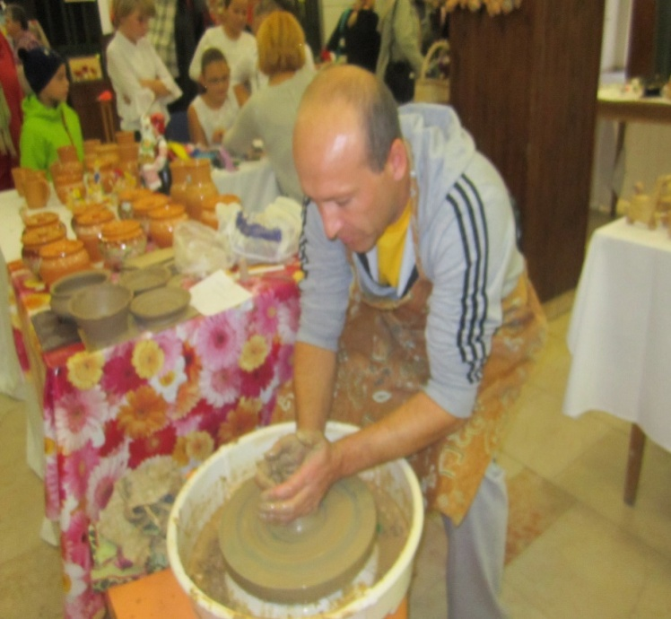
Мастер -классы

Slide 10
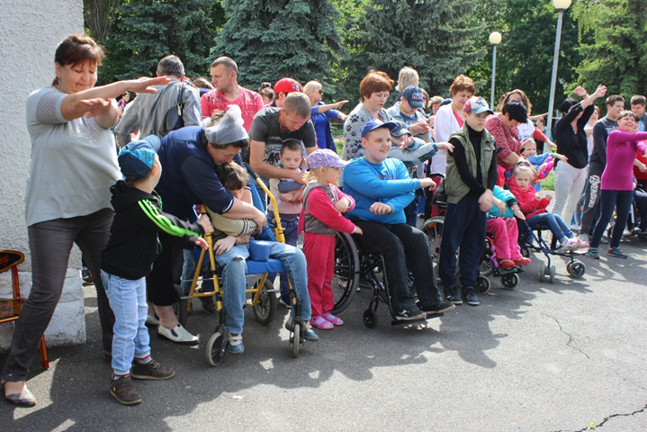
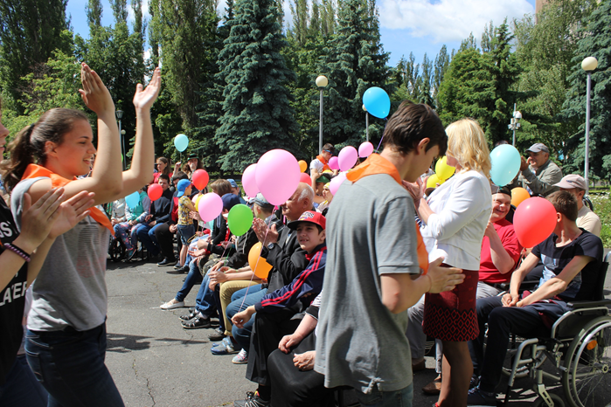
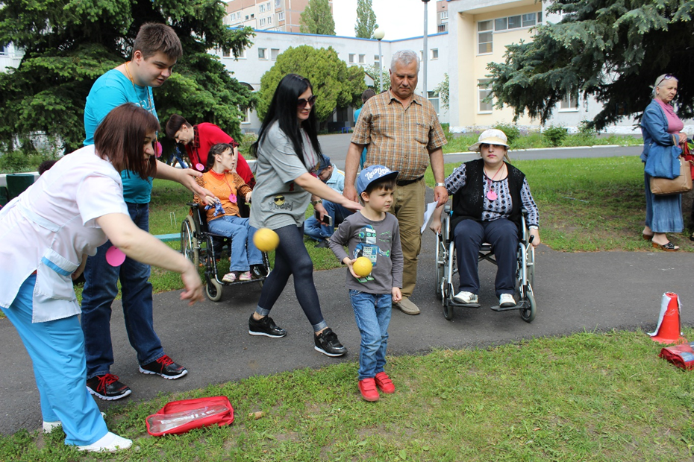
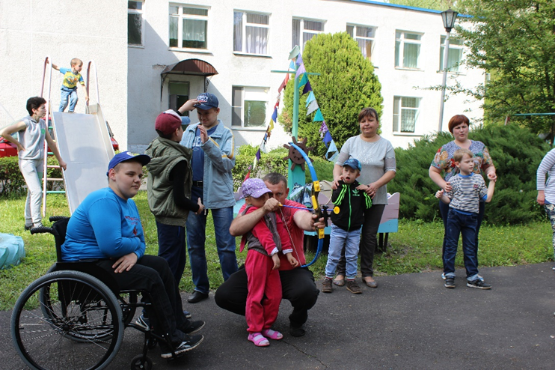
Наши праздники

